Slide 1
ДИФЕРЕНЦІАЦІЯ КЛІТИН

Slide 2
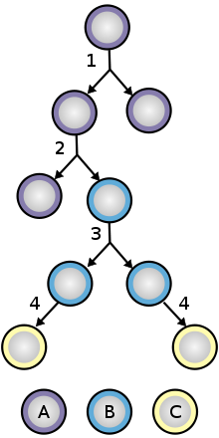
ЩО ТАКЕ ДИФЕРЕНЦІАЦІЯ
КЛІТИН?
Диференціація клітин – це процес, у якому клітини отримують певний тип або «фенотип».
Диференціація клітин із стовбурових (A) у прогеніторні (B) і в решті решт у зрілі диференційовані клітини (C).
1.симетричний поділ (мітоз);
2 . асиметричний поділ клітин;
3. прогеніторний поділ;
4.кінцевий поділ клітин, які виходять у G0 фазу клітинного циклу.

Slide 3
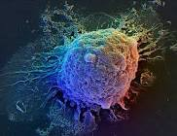
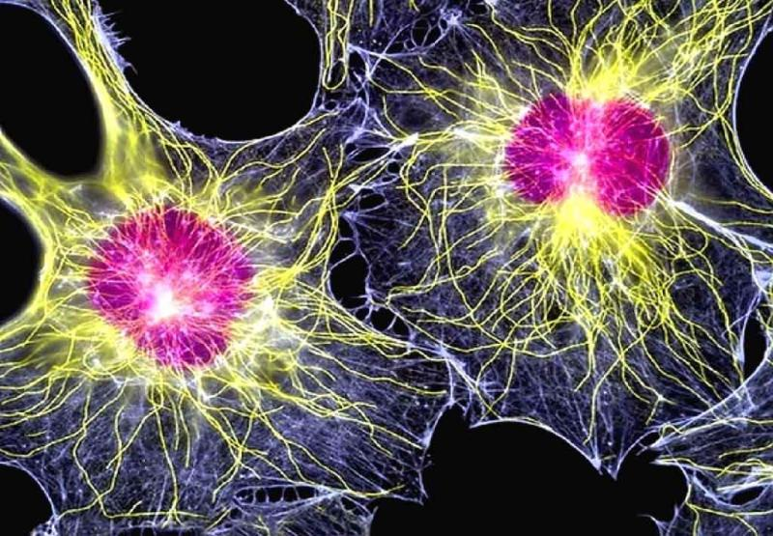
СТОВБУРОВІ КЛІТИНИ
Стовбурові клітини – це найменш диференційовані клітини певної тканини, зі збереженими високими потенціями, які є джерелом розвитку інших клітин тканин. Вони наявні у всіх тканинах під час їх ембріонального розвитку і зберігаються в багатьох тканинах зрілих організмів.

Slide 4
ВЛАСТИВОСТІ СТОВБУРОВИХ КЛІТИН
рідко діляться
у деяких тканинах вони плюрипотентні
утворюють клітинну популяцію
стійкі до дії шкідливих факторів

Slide 5
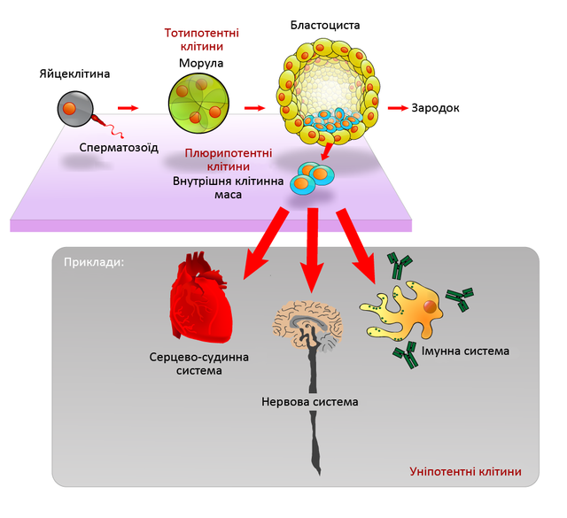
ТотипотентнІ КЛІТИНИ
Тотипотентні клітини – це клітини, які можуть диференціюватися у всі клітинні типи.
Тотипотентність – це здатність однієї клітики давати початок цілому новому організму шляхом поділу.
Тотипотентними в організмі людини є зигота та клітини морули.

Slide 6
ТЕОРІЇ КЛІТИННОЇ ДИФЕРЕНЦІАЦІЇ
Диференційовані клітини містять такий самий набір генів (генотип), як і недиференційовані. Проте переважна більшість генів є неактивними, заблокованими. У процесі диференціації, з одного боку, включаються гени, під дією яких клітина має перетворитися в один певний тип, а з другого боку — репресуються (пригнічуються) ті гени, які могли б спрямувати її по іншому шляху диференціації. Отже, відмінності між клітинами, які мають однаковий набір генів, визначає диференціальна активність генів.

Slide 7
ВИДИ КЛІТИН
Серед мільйонів клітин організму вченим вдається визначити під мікроскопом приблизно 100 різних типів. В основі будь-якої диференціації лежать структурні зміни білків. Оскільки білковим синтезом керує ДНК, вона й керує диференціацією. Реалізацію дії структурних генів, які беруть участь у диференціації, здійснюють гени-регулятори.

Slide 8
ТИПИ МОРФОЛОГІЧНОЇ ДИФЕРЕНЦІАЦІЇ
Диференціація клітин відбувається вже на ранніх стадіях ембріогенезу і триває під час формування тканин. При цьому в цитоплазмі клітин відбуваються зміни внаслідок її взаємодії з ядром. Проте найбільш помітною є морфологічна диференціація.

Slide 9
ЕТАПИ МОРФОЛОГІЧНОЇ ДИФЕРЕНЦІАЦІЇ
Отипічна - проявляється вже під час запліднення. Особливо наглядно вона виступає в зиготі амфібій.
Бластомерна — на рівні перших кількох дроблень. У деяких тварин чітко помітна різниця між окремими групами бластомерів
Зачаткова -період утворення мезодерми відзначається різниця між клітинами окремих зачатків
Тканинний тип- відбувається протягом всього періоду ембріонального і постембріонального розвитку.

Slide 10
ДЖЕРЕЛА
http://naprikoli.com/dyferentsiatsiya-klityn.html;
http://studentam.net.ua/content/view/4172/123/;
http://uk.wikipedia.org/wiki/%D0%94%D0%B8%D1%84%D0%B5%D1%80%D0%B5%D0%BD%D1%86%D1%96%D0%B0%D1%86%D1%96%D1%8F_%D0%BA%D0%BB%D1%96%D1%82%D0%B8%D0%BD;

